Slide 1

קרה או לא קרה?
אירועי אביב-קיץ תשפ"ה
לשוויון בחינוך ובחברה בישראל

Slide 2
לשוויון בחינוך ובחברה בישראל
מדינת ישראל הביסה את האיום האיראני ויצרה הזדמנות לפתח מזרח תיכון חדש.

Slide 3
קרה!
לשוויון בחינוך ובחברה בישראל

Slide 4
לשוויון בחינוך ובחברה בישראל
קרה
או
לא קרה?
רחוב שלם בבת ים קרס בעקבות פגיעת טיל בליסטי ששוגר מאיראן.

Slide 5
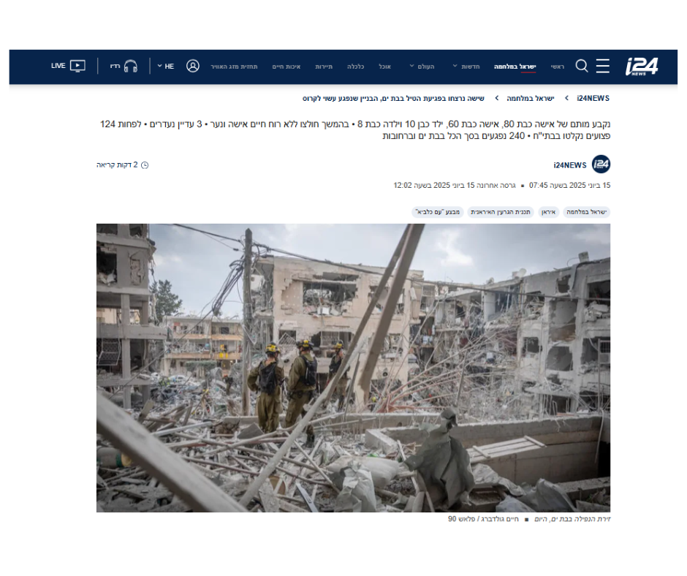
קרה!
לשוויון בחינוך ובחברה בישראל
קרדיט: I24NEWS

Slide 6
לשוויון בחינוך ובחברה בישראל
שני ישראלים נבחרו בדראפט NBA בכדורסל לראשונה אי פעם
קרה
או
לא קרה?

Slide 7
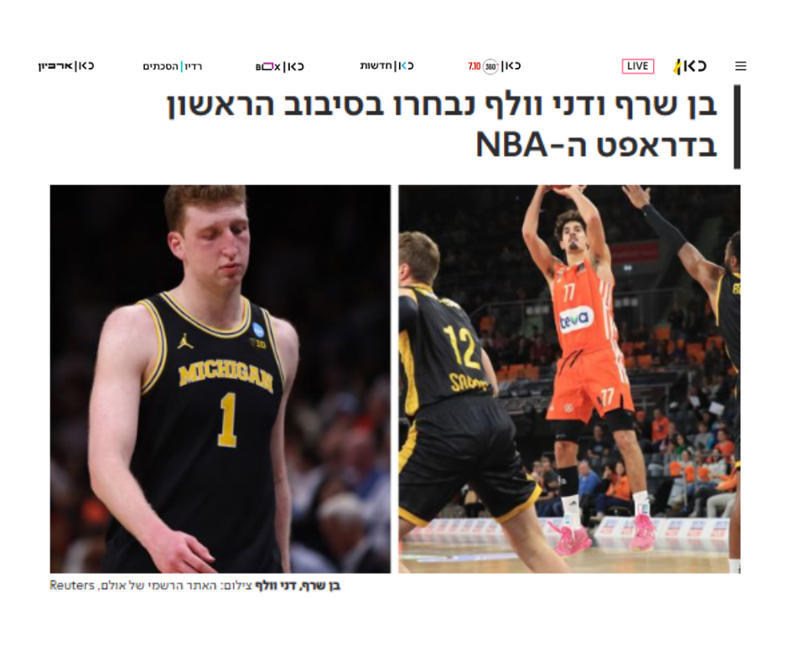
קרה!
קרדיט: כאן חדשות
לשוויון בחינוך ובחברה בישראל
בן שרף ודני וולף נבחרו לשחק בברוקלין

Slide 8
לשוויון בחינוך ובחברה בישראל
לאחר משא ומתן עיקש איראן הסכימה לוותר על הגרעין וחתמה על הסכם כניעה מוחלט.
קרה
או
לא קרה?

Slide 9
לא קרה!
לשוויון בחינוך ובחברה בישראל

Slide 10
לשוויון בחינוך ובחברה בישראל
קרה
או
לא קרה?
בית המשפט העליון אישר חוק חדש לפיו ייאסר על פרסום מוזיקה של הזמר יונתן מרגי בטיקטוק בשל הפרת זכויות יוצרים.

Slide 11
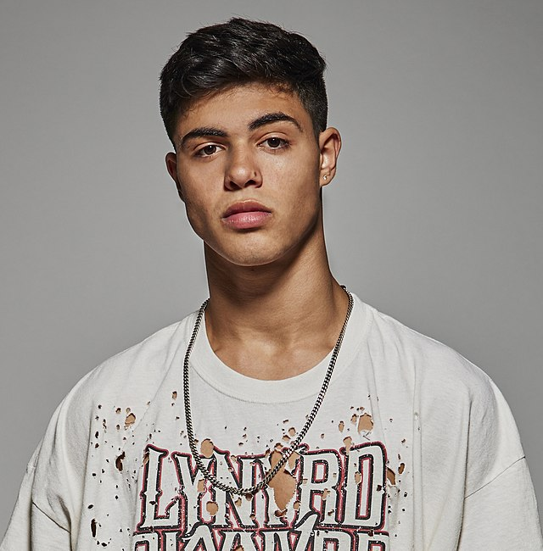
לא קרה!
לשוויון בחינוך ובחברה בישראל
קרדיט: wikicommons ,Omri Meron

Slide 12
לשוויון בחינוך ובחברה בישראל
קרה
או
לא קרה?
צה"ל שלח 54,000 צווי גיוס לצעירים חרדים.

Slide 13
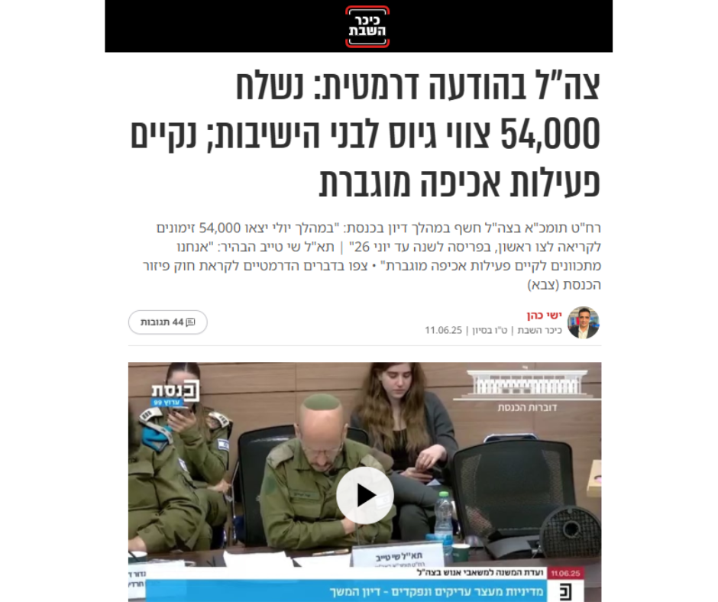
קרה!
קרדיט: כיכר השבת
לשוויון בחינוך ובחברה בישראל

Slide 14
לשוויון בחינוך ובחברה בישראל
משרד החינוך הכריז על חובת תלבושת אחידה בכל בתי הספר של החינוך הממלכתי.
קרה
או
לא קרה?

Slide 15
לא קרה!
לשוויון בחינוך ובחברה בישראל

Slide 16
לשוויון בחינוך ובחברה בישראל
מאור ברוכמן זכתה בתכנית הריאליטי 'האח הגדול'
קרה
או
לא קרה?

Slide 17
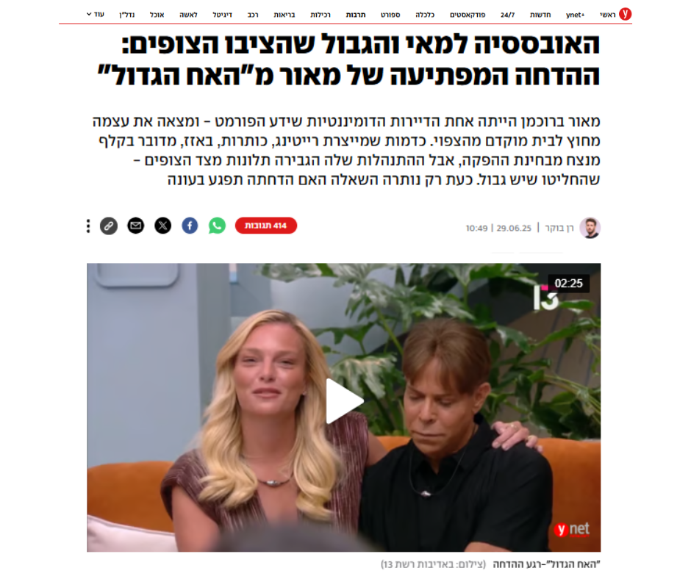
לא קרה!
קרדיט: YNET
לשוויון בחינוך ובחברה בישראל

Slide 18
לשוויון בחינוך ובחברה בישראל
משרד הכלכלה החל את רפורמת הייבוא שתפתח את השוק הישראלי לתחרות אמיתית ותוזיל את סל הקניות המשפחתי בכ-6000 ש"ח בשנה
קרה
או
לא קרה?

Slide 19

קרה!
לשוויון בחינוך ובחברה בישראל

Slide 20
לשוויון בחינוך ובחברה בישראל
נער בן 12 מקרית ים קיבל מודעת אבל עם שמו שיצרו תלמידים מהכיתה
קרה
או
לא קרה?

Slide 21
קרה!
לשוויון בחינוך ובחברה בישראל

Slide 22
לשוויון בחינוך ובחברה בישראל
עדן פינס ואושר כהן התארסו
קרה
או
לא קרה?

Slide 23
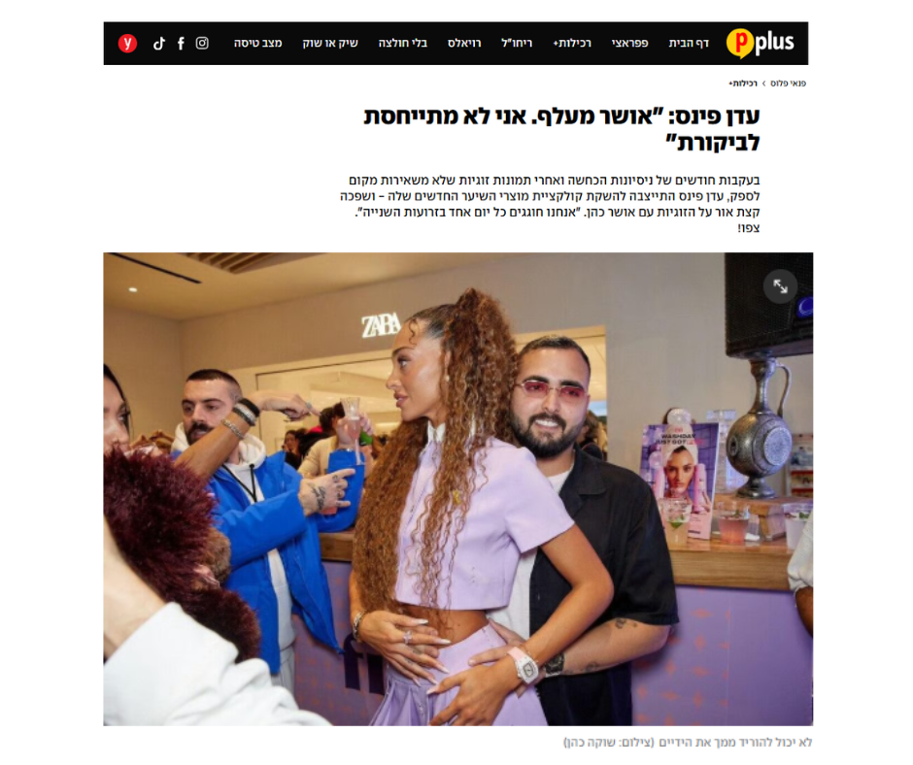
לא קרה!
קרדיט: פנאי פלוס
לשוויון בחינוך ובחברה בישראל

Slide 24
במבצע הירואי כוחות צה"ל הצליחו לחלץ ביום אחד עשר חטופים חיים ממנהרות החמאס
לשוויון בחינוך ובחברה בישראל
קרה
או
לא קרה?

Slide 25

לא קרה!
לצערנו… בתפילה שעוד יקרה
לשוויון בחינוך ובחברה בישראל

Slide 26
לשוויון בחינוך ובחברה בישראל
הזמרת טיילור סוויפט הודיעה שבסיבוב ההופעות של קיץ 2026 היא תכלול הופעה בפארק הירקון בארץ.
קרה
או
לא קרה?

Slide 27
לא קרה!
לשוויון בחינוך ובחברה בישראל

Slide 28
לשוויון בחינוך ובחברה בישראל
בנק ישראל הרוויח מעל 16 מיליארד דולר וחילק 100 מיליון מתוך הסכום לעצמאים שהכנסתם נפגעה בגלל שירות מילואים.
קרה
או
לא קרה?

Slide 29

קרה!
לשוויון בחינוך ובחברה בישראל

